Slide 1

Prática – Up/Downcasting
Orientação a Objetos – DCC025
Prof. Edmar Welington Oliveira
oliveira.edmar@ufjf.edu.br
Universidade Federal de Juiz de Fora – UFJF
Departamento de Ciência da Computação - DCC
2012.1

Slide 2
Exercício
Suponha o seguinte problema
  Uma locadora de filmes possui, atualmente, em seu acervo CDs e DVDs. Os clientes dessa locadora podem pegar emprestado 10 títulos por vez. Devemos construir classes que permitam calcular o valor total do aluguel para um dado cliente, interessado em alugar tanto CDs quanto DVDs. O valor do aluguel de CD é 5 e o valor do aluguel de DVD é 7.´Deverá haver, no seu código, um método para calcular valor total do aluguel e um método que simule um carrinho de aluguel, ou seja, armazene todos os títulos (CDs ou DVDs) escolhidos por um usuário para aluguel. Lembrando que cada usuário só pode alugar 10 títulos por vez. O seu código deve ser capaz de devolver o valor total do aluguel, dado os títulos escolhidos pelo usuário.

Slide 3
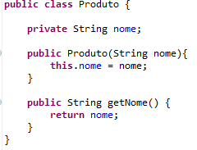
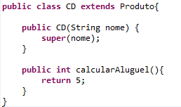
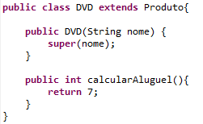
Possível Solução

Slide 4
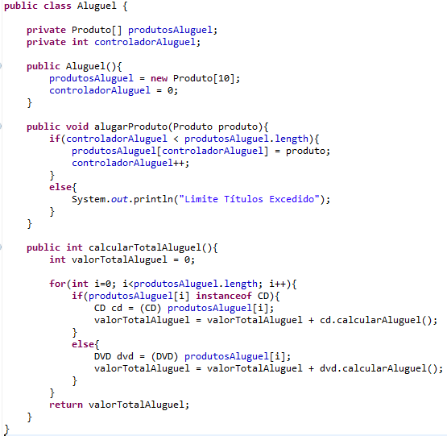
Possível Solução

Slide 5
Prática – Up/Downcasting
Orientação a Objetos – DCC025
Prof. Edmar Welington Oliveira
oliveira.edmar@ufjf.edu.br
Universidade Federal de Juiz de Fora – UFJF
Departamento de Ciência da Computação - DCC
2012.1

